Slide 1
代码自动混精 (毕昇编译器开发和应用)
2025全国大学生系统能力大赛编译系统设计赛（华为毕昇杯）技术培训会（第三场.线上）
部门：编译器实验室
作者：成 龙
日期：2025.05
Security Level:

Slide 2
1. 代码自动混精-赛题背景
在计算领域如HPC和科学计算应用，对性能要求越来越高，但传统HPC应用往往采用统一高精度设计，实际计算时也发现有很大精度冗余，对应用代码进行降精度或者混合精度设计是当前获取有效算力性能、降低内存和功耗的重要手段；
当前对HPC应用进行降精度设计一般分为两类方法：（1）数学方法；（2）试验搜索方法。第一种方法虽然能够比较严格保证结果高精度和泛化性，但需要侵入式修改算法和代码，上层应用感知太强，而后者虽然是利用插桩等编译工具自动化搜索，但一方面无法保精度，另一方面搜索空间巨大，经验性主导，泛化性存疑。因此，实际可以满足工程需求的方法需要结合以上两种方法的优势，既能实现自动代码搜索和降精度，又可以实现精度补偿；
华为鲲鹏CPU是基于ARM指令集的高性能处理器，浮点运算有half、float和double类型，如何在毕昇编译器的编译工具链基础上实现自动代码搜索（变量级、片段级和函数级），并且结合精度补偿方法保数值高精度是对工程非常有意义的技术。
混精的数学方法
代码自动搜索
void sgemm(char transa, char transb, int m, int n, int k,
float alpha, float *A, int lda, float *B, int ldb,
float beta, float *C, int ldc) {
int i, j, l;
for (j = 0; j < n; j++) {
if (beta == 0.0) {
for (i = 0; i < m; i++) {
C(i, j) = 0.0;
}
} else {
for (i = 0; i < m; i++) {
C(i, j) = beta * C(i, j);
}
}
for (l = 0; l < k; l++) {
float temp = alpha * B(l, j);
for (i = 0; i < m; i++) {
C(i, j) += temp * A(i, l);
}
}
}
return;
}
低精度中间结果
低精度算法部分
高精度补偿算法
片段级
函数级
变量级

Slide 3
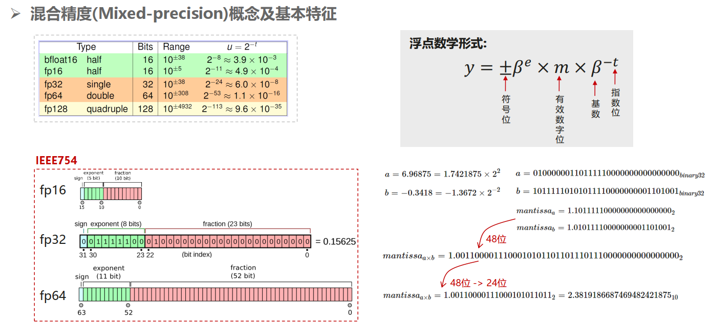
1. 代码自动混精-赛题背景

Slide 4
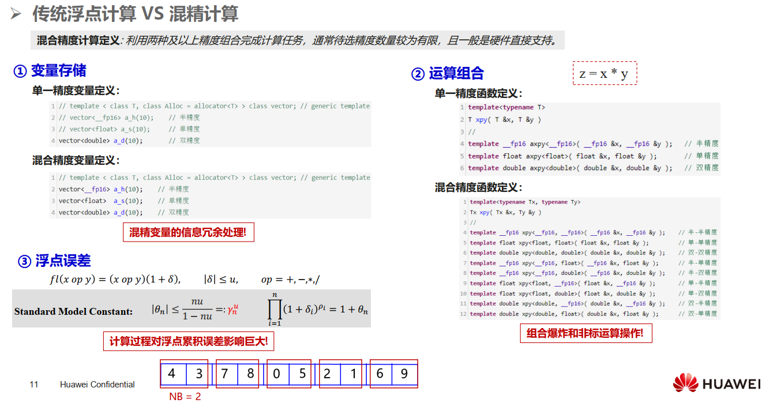
1. 代码自动混精-赛题背景

Slide 5
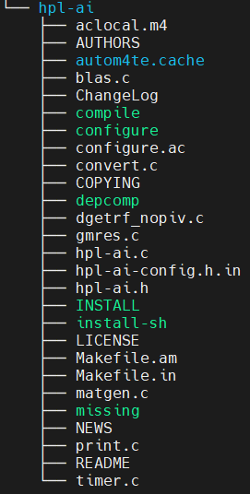
2. 赛题给定原始应用程序介绍
描述
在给定的应用程序中，主要实现的是稠密线性方程组Ax=b的求解，主要包含四部分：随机数据A和b生成 - matgen、矩阵预分解-LU、精度补偿-GMRES和解误差检验。初始程序中浮点相关的精度统一为双精度。
程序位置：https://gitlab.eduxiji.net/csc1/nscscc/compiler2024/-/blob/main/HPC_AI_double_.tar.gz
主程序结构：
应用程序源文件目录：
EvaPara MxHPLTest(int n) {
/* Part 1: matrix generation
... ...
matgen(A, lda, n, iseed);
vecgen(b, n, iseed+1);
... ...
*/
// Automatic mixed-precision starting point.
// Part 2: automatic mixed-precision tuning.
// ================Core linear solver part====================
#pragma AutoMxPrec(start)
// ...
copy_mat(A, lda, LU, lda, n, n);
// ...
dgetrf_nopiv(n, n, LU, lda);
// Forward and backward substitution.
time_solve = get_wtime();
dtrsm('L', 'L', 'N', 'U', n, 1, 1.0, LU, lda, x, n);
dtrsm('L', 'U', 'N', 'N', n, 1, 1.0, LU, lda, x, n);
//
// Using GMRES without restart.
// GMRES is checking preconditioned residual so the tolerance is smaller.
double tol = DBL_EPSILON / 2.0 / ((double)n / 4.0);
gmres(n, A, lda, x, b, LU, lda, max_it, 1, tol);
// Automatic mixed-precision ending point.
#pragma AutoMxPrec(end)
（a）程序结构说明
应用代码包含主程序和子程序。主程序的逻辑为多重循环，循环次数代表不同尺寸的测试矩阵（初赛200次+决赛追加50次），核心代码为MxHPLTest(n)，其中MxHPLTest逻辑为调用读取和准备输入数据——LU矩阵分解—GMRES迭代补偿——误差检验，子程序包含matgen、vecgen用于生成随机测试矩阵，copy_mat为元素复制，dgetrf_nopiv、dtrsm为BLAS双精度源程序，gmres为双精度迭代补偿子程序。核心程序MxHPLTest的核心时间计算以及混精自动调优部分由pragma标出。
主程序入口
（b）测试矩阵说明
主程序hpl-ai.c的matgen、vecgen函数负责生成如下线性方程组求解的随机测试矩阵A和向量b，A和b为稠密矩阵和向量，其中可变输入参数包括随机种子iseed和矩阵维度n，随机种子iseed初始为1，但是在最终评分测试时可能会变化，矩阵维度n在最终测试评分时取得的最大值不会超过30000。
自动调优程序范围

Slide 6
2. 赛题给定原始应用程序介绍
应用程序及使用示例
（a）编译及运行示例
（b）编译及运行示例
(1) autoreconf -ivf (2) ./configure CC=PATH_TO_LLVM/clang (3) make -j4 (4) ./hpl-ai <TestNum> <MinMatSize> <MaxMatSize> * <TestNum>：测试矩阵数目； * <MinMatSize>：最小矩阵大小； * <MaxMatSize>：最大矩阵大小 * 矩阵大小按照线性增加 * 示例：./hpl-ai 10 100 1000 // 10个测试矩阵，大小从100线性增加到1000
初赛时，公开的TestNum =200组测试矩阵用例为iseed=1，而最小矩阵维度MinMatSize=128，最大矩阵维度MaxMatSize=25600，200组测试矩阵大小呈线性递增关系，即n = MinMatSize + (MaxMatSize - MinMatSize) * i / (TestNum-1)，i=0,…,199。
例如：原始双精度程序输入iseed=1，./hpl-ai 10 128 1280后得到测试结果： Passing Rate: 100.00% n = 128, Performance = 1.6056 Gflops, MemUsage = 1.4856 MB n = 256, Performance = 2.1185 Gflops, MemUsage = 2.5072 MB n = 384, Performance = 2.5000 Gflops, MemUsage = 3.8568 MB n = 512, Performance = 2.4554 Gflops, MemUsage = 5.6624 MB n = 640, Performance = 2.4678 Gflops, MemUsage = 7.8904 MB n = 768, Performance = 2.4438 Gflops, MemUsage = 10.6984 MB n = 896, Performance = 2.4775 Gflops, MemUsage = 14.1400 MB n = 1024, Performance = 2.5309 Gflops, MemUsage = 17.8992 MB n = 1152, Performance = 2.5145 Gflops, MemUsage = 22.2896 MB n = 1280, Performance = 2.5377 Gflops, MemUsage = 27.5224 MB
浮点性能

Slide 7
3. 评价方法
算法策略包括数据库、外部工具箱或者概念推导等
初赛
决赛
1. 参赛队仅限于LLVM层面增加Pass的方式进行自动混精优化，参赛队必须完成面向鲲鹏ARM平台的自动混精调优工具如插桩工具、编译Pass构建。
2. 以大赛提供的双精度求解器C语言源码文件为输入，对代码精度搜索方案如循环、函数等进行建模，形成搜索算法策略和代码。
3. 将LLVM上构建的Pass集成到毕昇编译器中，端到端运行200组随机矩阵测试。
* 决赛补充要求一：
决赛阶段赛题要求和初赛保持一致，参赛队团队协作及现场答辩主要考察参赛队的团队协作及提交作品的代码完成度、方案设计文档、技术创新性及代码规范性等因素以及现场答辩效果，具体评分标准在决赛阶段另行公布。
比赛内容
功能测试
性能测试
在输入不同维度和类型的测试矩阵下运行可执行混精程序后得到的输出结果，通过双精度误差检验（scaled residual，测试程序自带），则认为自动混精后的程序满足结果正确性。若未能将每个基准测试程序正确汇编、链接输出可执行二进制文件，或所有测试点均未通过计0分；所有测试点都通过计100分；部分测试点通过的，按所通过测试点的比例计算功能测试得分。
* 决赛补充要求二：
决赛阶段追加50组不公开的测试矩阵用例（以.so形式提供matgen和vecgen函数原型，参赛选手可用作调试），连同初赛阶段公开的200组基准测试程序共同作为最终测试数据集，给出性能、通过率等决赛评分。
通过正确性检验的测试案例中最大、平均和最小浮点性能数据T（= (2.0/3.0*n3 + 3.0/2.0*n2)/t0，n为测试矩阵大小，t0为求解时间，单位为Flops），按照双精度求解器在鲲鹏920单核双精度浮点算力T0折算实际混精加速比η=T/T0，设最大、平均和最小混精加速比分别为η1, η2, η3，考虑鲲鹏平台上单精度和双精度的性能比为m（如鲲鹏 920A上，m=4），性能得分满分为100分，则最终混精得分计算为：100*(a*η1+b*η2+c*η3)/m，其中a，b，c为权重，取值为60%，30%和10%。
决赛量化评测指标
指标 | 权重
客观分（与初赛一致） | 30%
方案设计文档得分 | 20%
参赛队团队协作及现场答辩 | 50%
初赛量化评测指标
指标 | 权重
Passing Rate(误差通过率) | 40%
性能得分 | 60%

Slide 8
4. 参赛作品提交
（1） 各参赛队在初赛和决赛阶段需要在大赛的竞赛平台提交如下内容：
(a) 交付LLVM Pass集成到毕昇编译器二进制文件、自动混精调优工具源码及混精求解器编译后的工程文件（主办方提供参考测试工具/方法，参赛队可用于辅助调试，最终测试结果以主办方为准）。
(b) 相关设计文档（PDF格式），内容包括但不限于对功能、性能及创新性的说明、相关测试结果及与类似项目的对比分析、遇到的瓶颈问题和解决方法等。
（2）参赛队在初赛阶段需要提供时长不超过5分钟的作品介绍视频（MP4格式）。
（3）如果需要使用第三方IP或者借鉴他人的部分源码，必须在设计文档和源 代码的头部予以明确说明，并确保内容符合相关法律法规和开源协议之规定。允许参赛队部分代码参考或使用遵循开源协议的编译系统或软件模块。
（4）参赛队必须严守学术诚信。一经发现存在代码抄袭或使用他人代码不做说明等学术不端行为，修改的代码重复率在 20%以上，取消参赛队的参赛资格。
（5）参赛队在赛后，按编译系统设计赛要求公开代码和文档。

Slide 9
5. 测试平台：理论算力
华为云KC2鲲鹏平台（ARM： SVE(256位)+NEON(128位)）
(单核 / neon算力和sve算力一致)
(a) 半精度(fp16)单核理论算力：
2.9G(主频) * (256*2)(SIMD) * 2(FMA) / 16 = 185.6Gflops (b) 单精度单核理论算力:
2.9G * (256*2)(SIMD) * 2(FMA) / 32 = 92.8Gflops (c) 双精度单核理论算力:
2.9G *（256*2）*2 / 64 = 46.4Gflops (* 鲲鹏920B支持bf16浮点格式，但是仅支持input(bf16)->output(fp32)，此时理论算力等于单精度算力92.8Tflops; 如果是fp16->fp32，此时fp16算力也等于单精度算力)

Slide 10
6. 相关资源
（a）LLVM for openEuler的开源代码仓：
https://gitee.com/openeuler/llvm-project/blob/dev_17.0.6
（b）毕昇编译器二进制商用版本：https://mirrors.huaweicloud.com/kunpeng/archive/compiler/bisheng_compiler/BiShengCompiler-3.2.0.1-aarch64-linux.tar.gz
（c）毕昇编译器用户指南：
https://mirrors.huaweicloud.com/kunpeng/archive/compiler/bisheng_compiler/%E6%AF%95%E6%98%87%E7%BC%96%E8%AF%91%E5%99%A82.1.0%20%E7%94%A8%E6%88%B7%E6%8C%87%E5%8D%97.pdf
（d）添加Pass的LLVM官网指南：
https://llvm.org/docs/WritingAnLLVMNewPMPass.html
（e）双精度原始应用程序：
https://gitlab.eduxiji.net/csc1/nscscc/compiler2024/-/blob/main/HPC_AI_double_.tar.gz

Slide 11
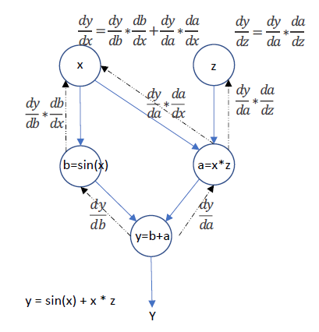
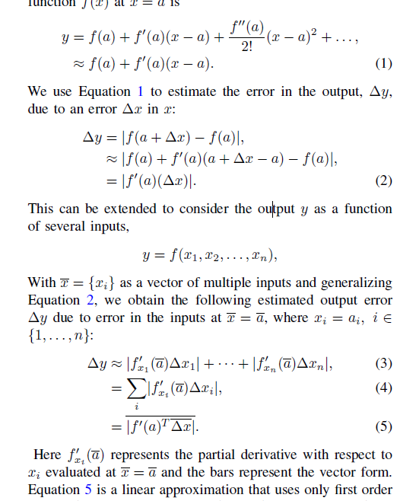
相关论文及LLM扩展
[1] Menon H, Lam M O, Osei-Kuffuor D, et al. Adapt: Algorithmic differentiation applied to floating-point precision tuning[C]//SC18: International Conference for High Performance Computing, Networking, Storage and Analysis. IEEE, 2018: 614-626.
[2] Singh G, Kundu B, Menon H, et al. Fast and automatic floating point error analysis with CHEF-FP[C]//2023 IEEE International Parallel and Distributed Processing Symposium (IPDPS). IEEE, 2023: 1018-1028.

Slide 12
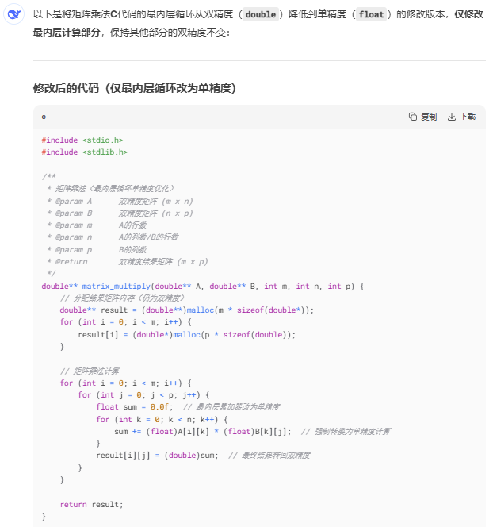
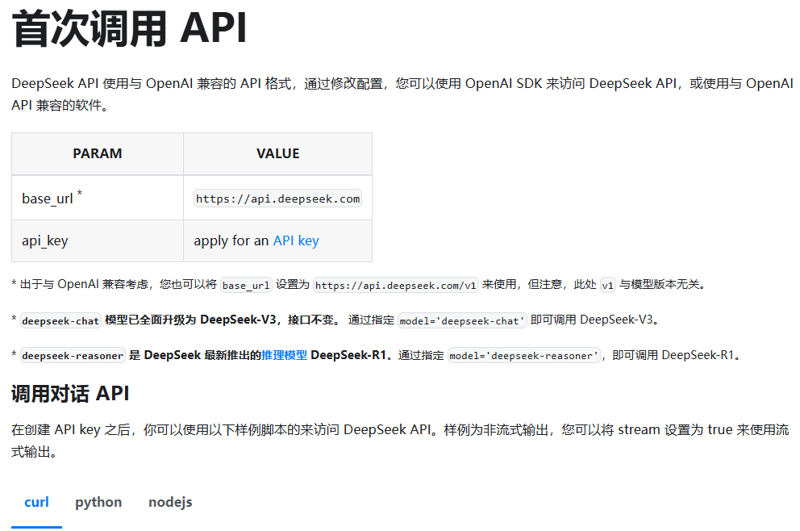
相关论文及LLM扩展
【Prompt】请对如下C代码的最内层循环从双精度降低到单精度，输出相应代码
double** matrix_multiply(double** A, double** B, int m, int n, int p) {
// 分配结果矩阵内存
double** result = (double**)malloc(m * sizeof(double*));
for (int i = 0; i < m; i++) {
result[i] = (double*)malloc(p * sizeof(double));
}
// 矩阵乘法计算
for (int i = 0; i < m; i++) {
for (int j = 0; j < p; j++) {
result[i][j] = 0.0; // 初始化
for (int k = 0; k < n; k++) {
result[i][j] += A[i][k] * B[k][j];
}
}
}
return result;
}

Slide 13
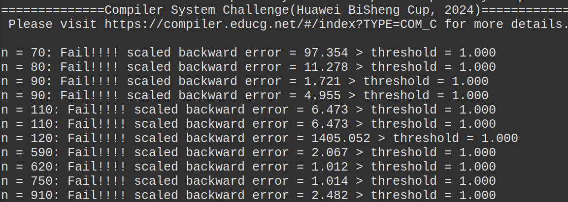

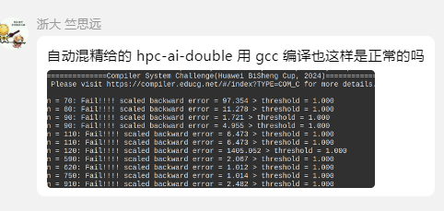
此前问题答疑
问题一
程序位置：https://gitlab.eduxiji.net/csc1/nscscc/compiler2024/-/blob/main/HPC_AI_double_.tar.gz
问题二
… …

Slide 14
参赛选手
LLVM(OpenEuler)
New Pass
毕昇编译器
测试用例
测试输入
测试矩阵规模
随机种子iseed
编译
原始应用程序
是否编译通过
Y
可执行程序(自动混精)
N
误差通过率
浮点性能
得分为0
测试输出
计算加权得分

